Slide 1
Mwongozo kuhusu nyenzo za uwajibikaji wa kijamii
Jinsi ya kujumuisha utetezi katika mchakato wa CCT

Slide 2
Utangulizi
Ustawi wa kanisa na jamii (CCT)
na utetezi wa CCT

Slide 3
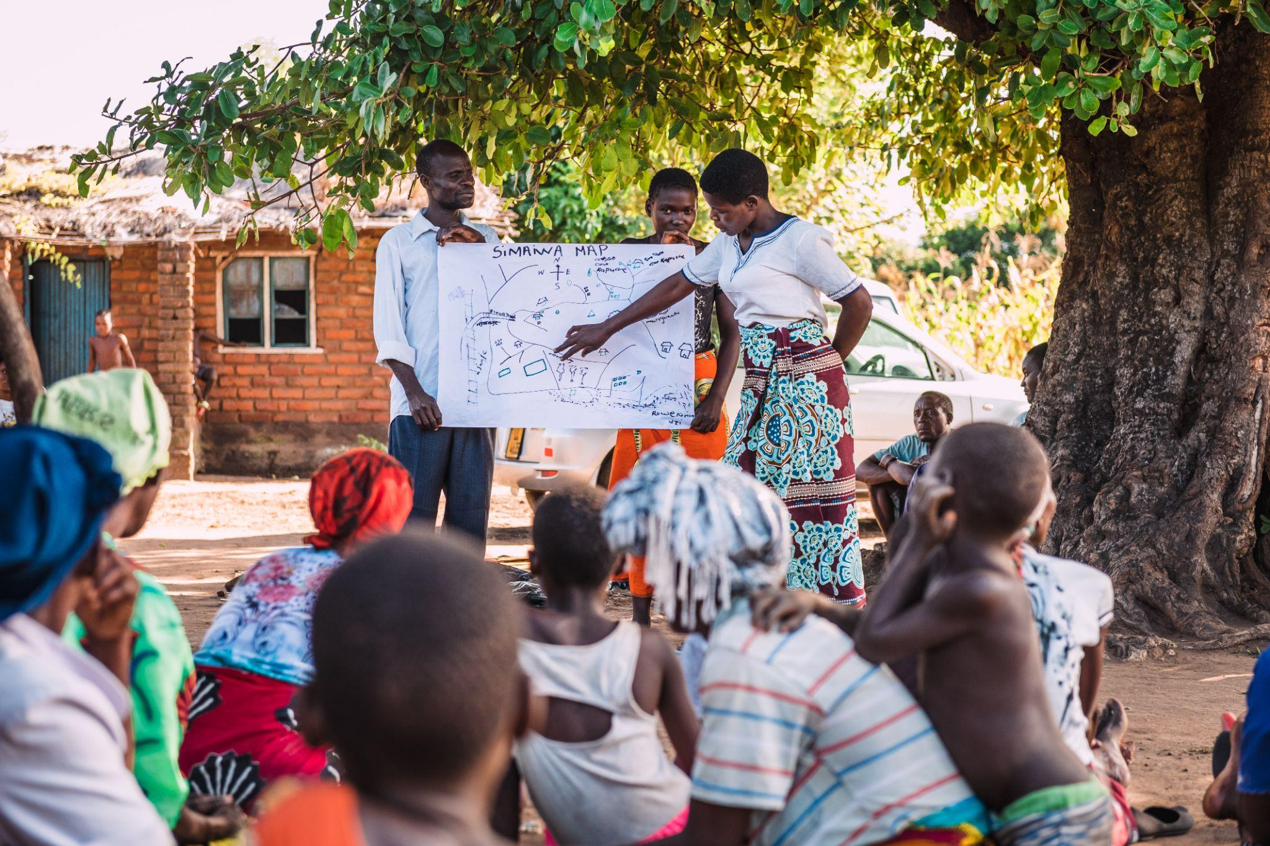
Ustawi wa kanisa na jamii
Tearfund inaamini kuwa makanisa ya kieneo – kote duniani – huanza safari ya kudumu wanapokubali na kujitolea kufuata theolojia ya kile tunachokiita ‘utume wa kuishi maisha kikamilifu’.
Safari hii huwatia nguvu, hubadili mitazamo na kuleta mabadiliko kamili katika kanisa na jamii.
Notes:
Picha: Alex Baker/Tearfund

Slide 4
Ustawi wa kanisa na jamii
Lengo kuu la safari hii ni kurejesha mahusiano yaliyovunjika.
Kanisa huazimia kubadili 'maisha kikamilifu’, na kushughulikia kwa kina mahitaji ya jamii husika.
Juhudi za kukabiliana na umaskini katika jamii zinachukuliwa kwa upana na zinahusisha wanajamii wenyewe, kadri wanavyozidi kutambua vipaji na rasilimali ambazo Mungu amewapa.
Hatima ya safari hiyo ni 'ustawi wa kanisa na jamii' (CCT)*.
Notes:
*Ikiwa una muunganisho mzuri wa intaneti, unaweza kupakua na kucheza video hii fupi inayofafanua CCT badala ya kutumia slaidi hii: https://www.youtube.com/watch?v=v4sUoJHZkH4
Kiungo kinachoelekea Masuala ya kimsingi kuhusu ustawi wa kanisa na jamii (CCT) - Tearfund Learn

Slide 5



Kujumuisha utetezi katika CCT
Tunaamini kwamba kuhusisha utetezi katika mchakato wa CCT huimarisha matokeo na bila shaka huchangia katika maono ya kubadili ‘maisha kikamilifu’.
Juhudi za kutetea ustawi wa kanisa na jamii zinahusisha utetezi huu katika mchakato wa CCT kupitia nyenzo za uwajibikaji wa kijamii.
Mbinu hii hutumia mikakati na hatua za utetezi zinazochangia uongozi bora na kuwezesha serikali mbalimbali kutoa huduma kwa uwazi na kwa njia inayofaa.
+
=
Notes:
https://player.vimeo.com/video/229535462 Utetezi wa Mchakato wa Ustawi wa Kanisa na Jamii

Slide 6
Utangulizi
Uwajibikaji wa kijamii ni nini?

Slide 7
Uwajibikaji wa kijamii ni nini?
Nini: Uwajibikaji wa kijamii ni ‘kiwango na uwezo wa wanajamii kuifuatilia serikali na watoa huduma ili kuwashinikiza wawajibike na washughulikie mahitaji ya wananchi na wanaopokea huduma’.
Nani: Raia, jamii, kanisa, vyombo huru vya habari na mashirika mengine yanaweza kutumia nyenzo za uwajibikaji wa kijamii katika ngazi za kieneo na kitaifa.
Kwa nini: Kushawishi utoaji wa huduma bora, kwa kuwafanya watoa huduma wawajibike kama vile maafisa wa umma na watumishi wa umma.
Lengo la uwajibikaji wa kijamii si kufutilia mbali taratibu za uwajibikaji zilizopo, bali ni kuimarisha na kuendeleza michakato hiyo.
Notes:
Picha: Alex Baker/Tearfund

Slide 8
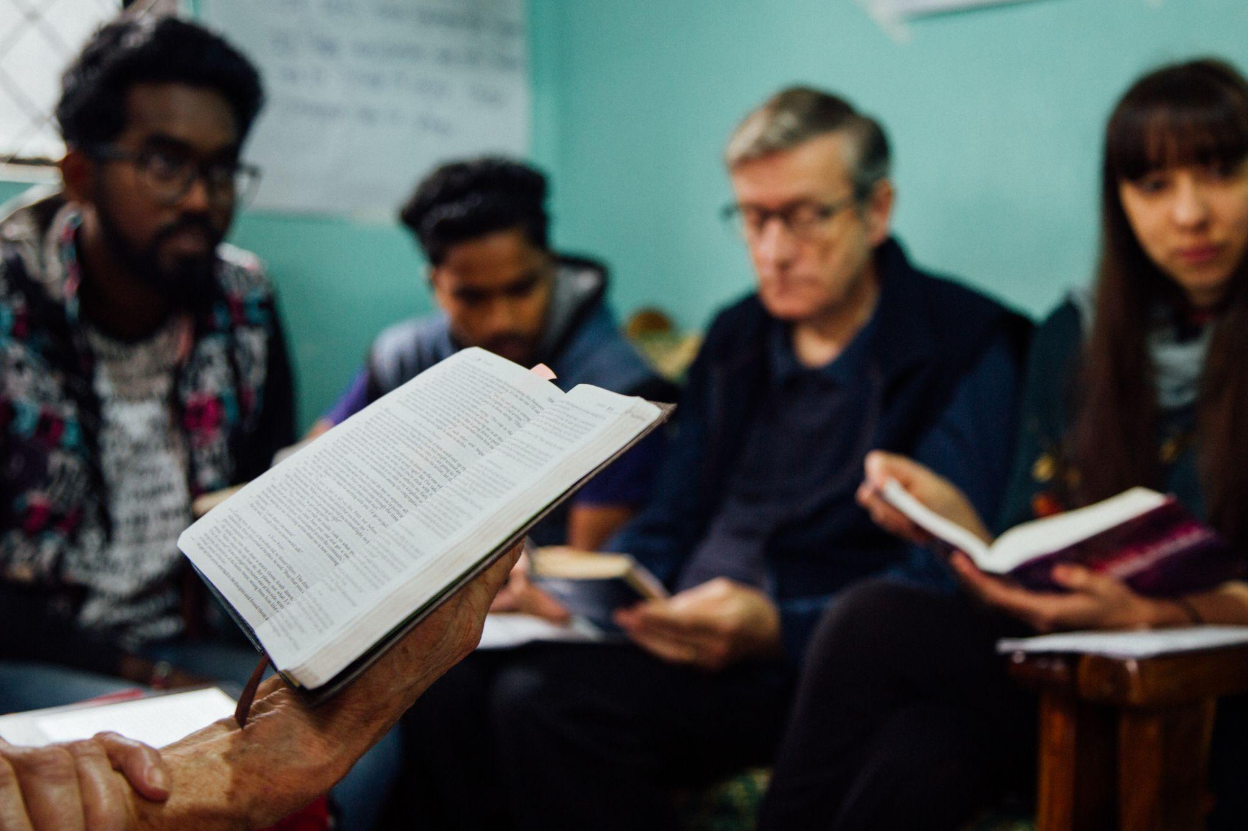
Marejeleo ya Biblia kuhusu uwajibikaji wa kijamii
Tunamtumikia Mungu wa haki. Kama Wakristo, tunatakiwa pia ‘kutenda haki’ (Mika 6:8).
Hivyo, kutenda haki pia kunahitaji:
uwajibikaji
yaani, kunahitaji watu kuwajibika katika kutekeleza wajibu na majukumu yao kwa wengine.
Utetezi huhimiza uwajibikaji wa pande zote kati ya mtu na wengine, kwa mfano serikali.

Slide 9

Zoezi: Vifungu hivi vinatufunza nini?
Katika vikundi vidogo, chukueni muda wa kusoma na kutafakari:
Mithali 31:8-9
Yeremia 22:3
Kumbukumbu la Torati 25:13-16
Zaburi 82:3
(b) Someni Ezra 8:28-34 kwa vikundi
Wanaume walio katika kifungu hicho cha maandiko wanaonyesha uwajibikaji katika ngazi zipi tatu?

Slide 10
Ngazi tatu za uwajibikaji
Uwajibikaji kwa Mungu Je, unadhihirisha kwamba unamtegemea Mungu kwa njia zipi, hasa katika hali ngumu?
Uwajibikaji kwako mwenyewe: Kazi zako za kila siku zinaonyesha vipi kusudi la Mungu kwa maisha yako?
Uwajibikaji kwa wengine: Ni juhudi zipi unaweza kuanzisha katika kanisa lako ili waumini wawe na mshikamano zaidi?
Notes:
Pata somo kamili la Biblia hapa: https://learn.tearfund.org/en/resources/footsteps/footsteps-71-80/footsteps-76/bible-studynbspbiblical-accountability-nbsp

Slide 11
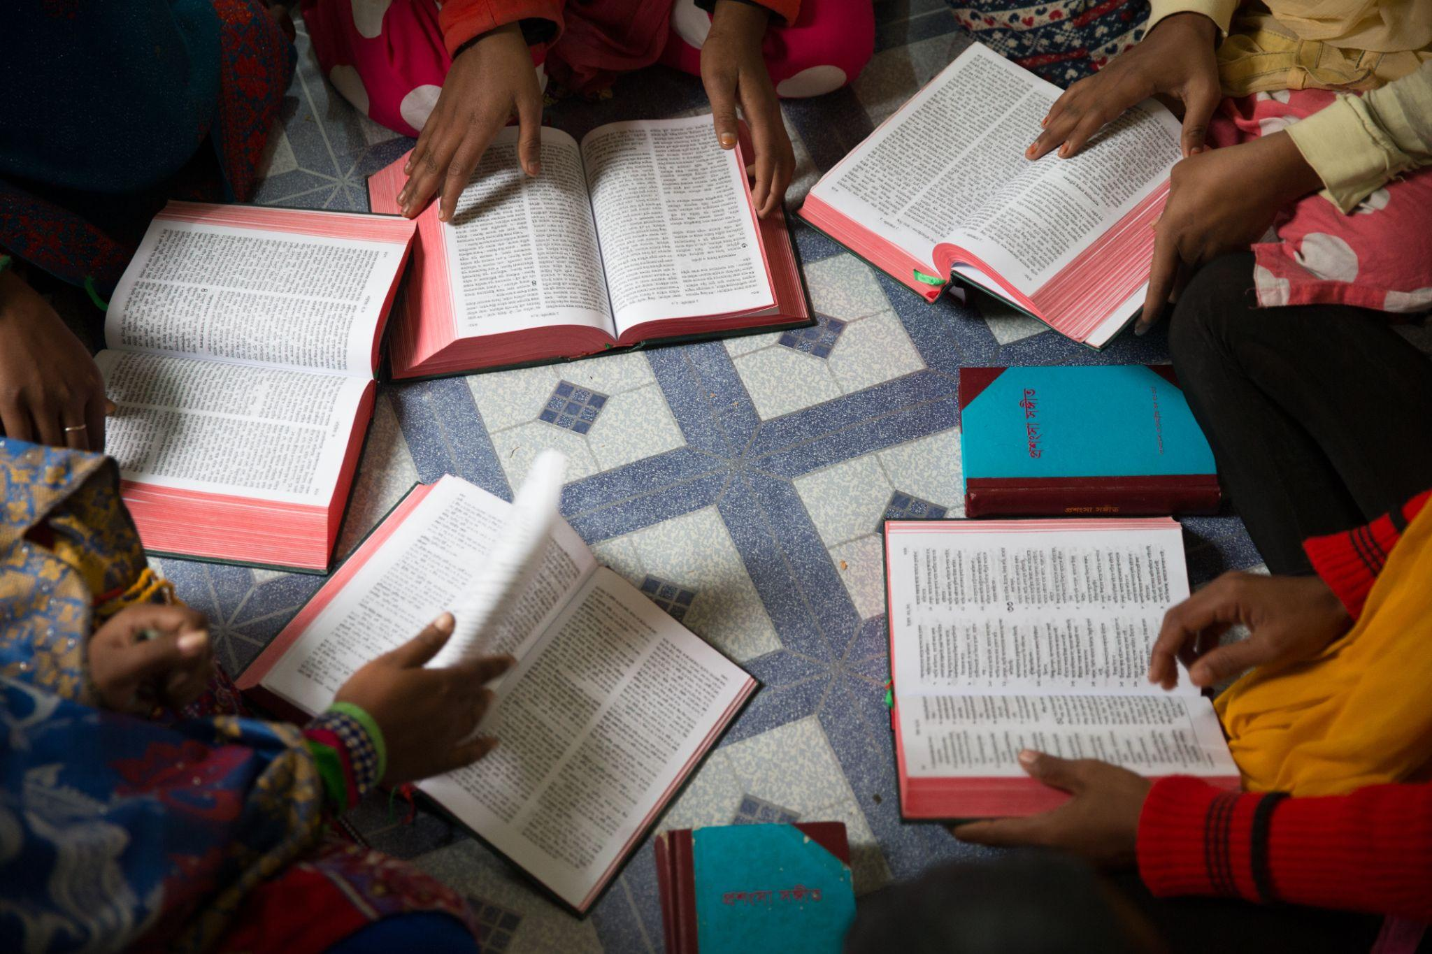
Marejeleo ya Biblia kuhusu uwajibikaji wa kijamii
Mungu amewaweka Wakristo katika sehemu nyingi tofauti za kazi na kwenye jamii, na sehemu zote hizo zinahitaji kubadilika na kuimarika ili kukabiliana na umaskini. Wakristo wanahitaji kutumia ushawishi wao madhubuti kwa kufuata mfano kwenye Biblia:
Kukataa dhuluma na ibada ya sanamu
Kuwa kielelezo, kudhihirisha jinsi Mungu alivyokusudia jamii iwe
Kukosoa viongozi wanapokwenda kinyume na mafundisho ya Biblia
Kumwomba Mungu aingilie kati
Kuleta amani na upatanisho
Kutetea haki ya kijamii na kiuchumi

Slide 12
Nyenzo za uwajibikaji wa kijamii
Tunahitaji kuzingatia nini ili kuimarisha ufaafu na ufanisi wa nyenzo hizi za uwajibikaji wa kijamii?
(Jadilianeni wawili kwa wawili)

Slide 13
Malengo makuu ya nyenzo za uwajibikaji wa kijamii
Kuwawezesha wananchi kushirikiana moja kwa moja na taasisi za serikali - kuchangia katika sera na kufuatilia utendakazi.
Kuwepo na njia bora ya kukusanya, kuchambua na kusambaza taarifa.
Kutoa fursa za kuhamasisha umma kuunga mkono miradi ya jamii ya maendeleo.
Kurahisisha utetezi, na kufanikisha mazungumzo kuhusu mabadiliko au maboresho katika utoaji huduma.
Kuwasaidia wananchi na jamii kuelewa michakato ya uwajibikaji katika ngazi tofauti za serikali.
Kuhimiza mashirika ya kijamii au umma (CSO) kushiriki katika mchakato wa ‘ndani’ wa uwajibikaji wa serikali.

Slide 14
Masuala ya kuzingatia
Ili nyenzo za uwajibikaji wa kijamii zitumike kwa ufanisi, ni muhimu:
Kuelewa vyema muktadha wa kijamii na kisiasa.
Kutenga muda kuelewa mpangilio wa fedha za umma katika ngazi za kieneo, kikanda na kitaifa.
Kufuata utaratibu wa CCT katika kutambua na kuyapa kipaumbele mahitaji ya jamii ili kuhakikisha yameshughulikiwa.
Kusaidia jamii kubuni kikundi (kinachojulikana kama ‘mabingwa wa uwajibikaji wa kijamii’ katika mazingira fulani) ili kuongoza mchakato.
Kuhakikisha wanajamii wengine wanaelewa mchakato na wanatoa maoni mara kwa mara ili kuhakikisha wanachangia kikamilifu.
Kuhakikisha watoa huduma wanajizatiti kuanzia mwanzo.
Kuweka mpango maalum wa ufuatiliaji.

Slide 15
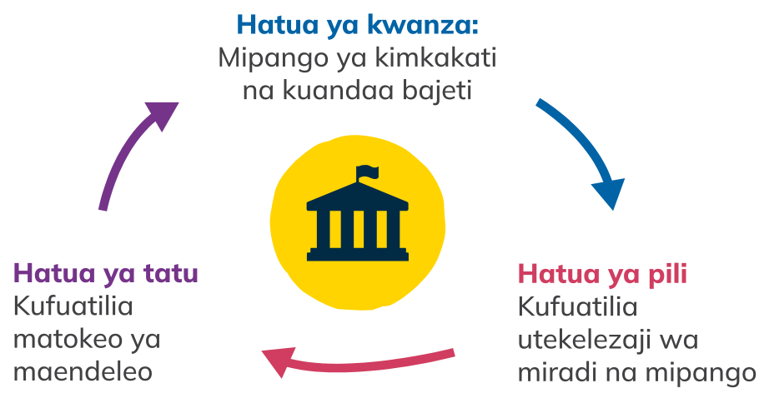
Mchakato wa kawaida wa maendeleo wa serikali
Kuna hatua tatu kuu zinazodhihirika katika mchakato wa maendeleo wa serikali yoyote.
Baadhi ya serikali zinaweza kutenganisha shughuli na kuwa na hatua nyingi kuliko hizi.
Mjadala mfupi wa pamoja:
Ni nini kinachofanyika katika kila hatua?
Je, mnaweza kutoa mifano katika hali halisi?
Notes:
Waulize washiriki

Slide 16
Kutumia nyenzo katika mchakato wa maendeleo wa serikali
Zoezi la kikundi:
Ni nyenzo zipi zinaweza kutumika katika kila hatua ya mchakato wa maendeleo?
Tajeni sababu za majibu mliyotoa.
Notes:
Kidokezo kwa mwezeshaji: Zoezi
Utahitaji:
Mahali wazi
Karatasi 3 zilizoandikwa vichwa vya hatua za mchakato wa maendeleo
Karatasi zilizoandikwa/zilizochapwa kila nyenzo ya uwajibikaji (kila kikundi kiwe na idadi kamili)
Kuelekeza zoezi: Chapisha/andika vichwa vya hatua za mchakato wa maendeleo kwenye karatasi tofauti. Fanya vivyo hivyo kwa nyenzo za Uwajibikaji wa Kijamii, ukiwa na idadi kamili ya nyenzo tayari kwa ajili ya kila kikundi. Kwenye mahali wazi, weka karatasi zilizoandikwa hatua za mchakato wa maendeleo kwenye sehemu tofauti tofauti za chumba/mahali hapo. Gawa washiriki katika vikundi; kila kikundi kipate idadi kamili ya nyenzo. Kisha, haraka iwezekanavyo, vikundi vinapaswa kuweka kila nyenzo kwenye hatua ya maendeleo ambayo wanaamini nyenzo hiyo inafaa kutumika.
Vikundi vyote vikishamaliza shughuli hiyo, waombe watoe maoni kwa zamu juu ya sababu zao za kuweka nyenzo hizo walipoziweka.

Slide 17
Kutumia nyenzo katika mchakato wa maendeleo wa serikali
Hatua za mchakato wa maendeleo wa serikali | Hatua ya kwanza: Kufuatilia na kuchangia mipango ya kimkakati na uandaaji wa bajeti | Hatua ya pili: Kufuatilia utekelezaji wa miradi na mipango | Hatua ya tatu: Kufuatilia matokeo ya maendeleo
Swali muhimu linalojibiwa | Je, mipango iliyobuniwa na fedha zilizotengwa zinatosha kufikia malengo yaliyowekwa? | Je, miradi/shughuli zinatekelezwa kulingana na ubora, mpango, na bajeti iliyowekwa? | Je, miradi na shughuli zinazotekelezwa zitatusaidia kufikia malengo/matarajio yetu?
Nyenzo za uwajibikaji wa kijamii zinazopaswa kutumika; zinapatikana katika Mwongozo wa Nyenzo za Uwajibikaji wa Kijamii | Mchakato wa mipango shirikishi | Ufuatiliaji wa bajeti | Ufuatiliaji wa bajeti
 | Ufuatiliaji wa bajeti | Uandishi wa habari wa raia | Uandishi wa habari wa raia
 | Uandishi wa habari wa raia | Kadi za tathmini ya jamii | Kadi za tathmini ya jamii
 | Kadi za tathmini ya jamii | Uchunguzi wa ufuatiliaji wa matumizi ya umma | Ukaguzi wa kijamii
 |  | Ukaguzi wa kijamii

Slide 18
Kutumia nyenzo katika mchakato wa maendeleo wa serikali
Nyenzo za uwajibikaji wa kijamii zina ufanisi sana pale ambapo:
Zinaanzishwa na kuhusishwa na taratibu mbalimbali za utoaji huduma na
zinatumika katika hatua sahihi ya mchakato wa maendeleo wa serikali
Nyenzo nyingi za uwajibikaji wa kijamii huangazia hatua mbili za kwanza, kwani ndizo za kimsingi katika kufikia matokeo chanya.
Notes:
Angalia Nyenzo za CIVICUS kuhusu Kushirikisha Umma katika Uongozi kama ungependa kusoma kwa kina.

Slide 19
Nyenzo ya mchakato wa mipango shirikishi
Nyenzo ya 1

Slide 20
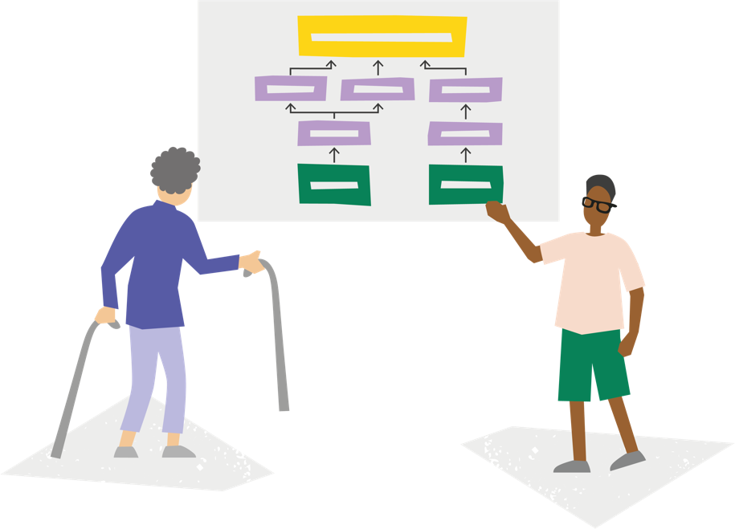
Nyenzo ya 1: Nyenzo ya mchakato wa mipango shirikishi ni nini?
Mipango shirikishi ni mchakato ambapo wanajamii huonyesha ushawishi na udhibiti wao katika mipango ya maendeleo inayowahusu. Kushiriki pakubwa katika:
kuweka vipaumbele kutenga rasilimali
kufuatilia utekelezaji wa mipango ya maendeleo
Neno ‘ushiriki’ linaweza kutumika kumaanisha michakato mbalimbali kama vile:
kubadilishana taarifa
ushauri
upangaji shirikishi (ndilo tunalolenga)

Slide 21
Nyenzo ya 1: Kusudi
Nyenzo hii inalenga kuunga mkono juhudi za makanisa na jamii kufanya yafuatayo:
Kuhakikisha wananchi wanachangia katika mipango na miradi ya maendeleo ya serikali.
Kuhakikisha jamii zinashiriki kikamilifu katika kufanya maamuzi ya maendeleo yanayowahusu
Kuhakikisha kwamba hatua za maendeleo zinaambatana na mahitaji na mapendeleo ya jamii husika.

Slide 22

Nyenzo ya 1: Ufaafu
Zoezi la kikundi / Majadiliano ya wawili kwa wawili:
Faida za kutumia nyenzo ya mchakato wa mipango shirikishi ni zipi?

Slide 23
Nyenzo ya 1: Manufaa/faida
Inahimiza wananchi kutoa maoni.
  Wananchi waelewa vyema
  Wana fursa za kushiriki katika kutambua mahitaji ya maendeleo na katika kuteua sera na mipango ambayo inafaa kupewa kipaumbele na serikali za mitaa.
Inawapa raia fursa ya kutathmini uwazi, utendakazi, na uwajibikaji wa serikali zao za mitaa. Wananchi kushirikishwa katika utekelezaji wa mipango na pia katika kufuatilia na kutathmini utendakazi wa serikali zao za mitaa.
Huwezesha wanajamii kuhusika katika mipango ya serikali za mitaa, na hivyo, hutoa fursa za ufikiaji wa rasilimali za jamii, kwa mfano rasilimali zilizobainishwa kwenye michakato ya uhamasishaji wa kanisa na jamii.
Husaidia katika kusawazisha uhusiano wa kimamlaka miongoni mwa viongozi tofauti, wadau, na rasilimali, hivyo kuwezesha wahusika kushirikiana kwa usawa na kwa ukaribu.

Slide 24
Nyenzo ya 1: Upungufu
Zoezi la kikundi / Majadiliano ya wawili kwa wawili:
Mapungufu ya kutumia nyenzo ya mchakato wa mipango shirikishi ni yapi?

Slide 25
Nyenzo ya 1: Baadhi ya mapungufu
Huenda isichangie moja kwa moja katika wanajamii kushiriki katika utekelezaji, ufuatiliaji au tathmini ya hatua.
Mchakato unaweza kutekwa nyara na wanajamii wa tabaka la juu au watu au mashirika mengine yenye uwezo, wote wakilinda maslahi yao wenyewe kwa kutumia hila kwenye mchakato.
Inachukua muda na rasilimali kuwashirikisha wadau mbalimbali wenye maslahi tofauti.
Inaongeza matarajio.
Notes:
Huenda isichangie moja kwa moja katika wanajamii kushiriki katika utekelezaji, ufuatiliaji au tathmini ya hatua. Hata kukiwepo na mifumo madhubuti ya kisheria, huenda kusiwe na mazingira yanayohimiza mchango wa wananchi. Kwa mfano, huenda kusiwe na mwingiliano kati ya wananchi na serikali, au huenda wanajamii wasiwe wanahusika au wasiwe wanajua yanayoendelea, au huenda kusiwepo na usaidizi kutoka kwa wanasiasa.
Mchakato unaweza kutekwa nyara na wanajamii wa tabaka la juu au watu au mashirika mengine yenye uwezo, wote wakilinda maslahi yao wenyewe kwa kutumia hila kwenye mchakato.
Inachukua muda na rasilimali kuwashirikisha wadau mbalimbali wenye maslahi tofauti.
Inaongeza matarajio. Kuomba mchango wa wadau mbalimbali katika mchakato wa kubuni sera na upangaji kunaweza kuwapa matarajio kuwa mapendekezo yao yatatekelezwa; hili haliwezekani kila wakati, na mipaka hii inahitaji kuwekwa wazi tangu mwanzo.

Slide 26
Kutumia na kurekebisha nyenzo
Nyenzo ya 1

Slide 27
Nyenzo ya 1: Upangaji katika mchakato wenu wa CCT
Mbinu ya CCT | Uhamasishaji wa Kanisa na Jamii | Umoja/Parivartan/Unidos | Sangsangai
Upangaji unafanywa vipi na lini katika mchakato wenu wa CCT?
Matatizo yaliyobainishwa yanawekewaje kipaumbele?
Mchakato wa mipango shirikishi unaweza kujumuishwa wakati upi?
Notes:
Kidokezo kwa mwezeshaji: Weka vikundi kulingana na mchakato wa CCT ambao washiriki hutumia. Ikiwa wanatumia mchakato sawa, mkubaliane hatua za mchakato wa CCT kabla ya kuweka watu katika vikundi ili wabainishe jinsi wanavyoendesha mchakato wa upangaji na jinsi wanavyokubaliana kuhusu masuala ya kuzingatia kama kanisa na jamii.

Slide 28
Nyenzo ya 1: Upangaji katika mchakato wenu wa CCT (muhtasari)
Mbinu ya CCT | Mchakato wa ustawi wa kanisa na jamii | Umoja/Parivartan/Unidos | Sangsangai
Wakati wa kujumuisha mchakato wa mipango shirikishi | Hatua ya 4: Uchambuzi wa taarifa Hatua ya 5: Kufanya Uamuzi | Hatua ya 3: Kuweka malengo na kuchukua hatua (kupanga utekelezaji) Hatua ya 4: Kutekeleza | Awamu ya 3: Jamii
Sifa moja ya michakato yote ya CCT ni kwamba inatumia mbinu shirikishi, kwa hivyo kuna fursa nzuri ya kutumia mipango shirikishi. Kwa hivyo majukumu mengi yaliyotajwa katika nyenzo ya mipango shirikishi yatakuwa yametekelezwa na kanisa na jamii ikiwa wamekamilisha hatua ya 3 na ya 4 ya mchakato wa CCT.
Notes:
Kidokezo kwa mwezeshaji: Kamilisha zoezi kwa kuwakumbusha washiriki jinsi mchakato shirikishi wa CCT unavyokwenda

Slide 29
Kutumia nyenzo: Hatua kuu katika mchakato wa mipango shirikishi
Katika mchakato wa kawaida wa mipango shirikishi, hatua zifuatazo hufuatwa:
Mazungumzo kuhusu fursa na changamoto (hufanywa katika hatua ya 3 na ya 4 ya michakato ya CCT)
Mikakati ya jamii (hii ni sawa na kupanga na kufanya maamuzi katika mchakato wa CCT)
Kubainisha fursa zilizopo: Hii ndiyo sehemu mpya! Kwenye orodha ya matatizo yaliyobainishwa, chagua yale ambayo yanweza kujumuishwa katika mipango na bajeti za serikali.
Notes:
Kidokezo kwa mwezeshaji: Kwa kutumia habari zilizokusanywa katika zoezi la mchakato wa CCT lililo kwenye slaidi ya 27/28
Masuala ya kuzingatia wakati wa kutekeleza hatua ya 3:
a. Kufanya utafiti: Kujua sheria na sera zilizopo katika nchi yako kuhusiana na umma kushiriki katika mipango ya serikali.
b. Kujenga mahusiano: Ni muhimu sana kuwa na uhusiano mwema na maafisa wa idara husika za serikali au mamlaka ya mtaa, na pia viongozi wa jamii.
c. Kukubaliana kuhusu masuala yanayohitaji kujumuishwa katika mpango na bajeti ya serikali: Hii inategemea vipaumbele na rasilimali zilizobainishwa katika utambuzi wa matatizo na uwekaji vipaumbele kwenye CCT Si masuala yote yatajumuishwa katika mpango wa serikali kwani baadhi ya masuala hayo yatashughulikiwa na jamii ikitumia rasilimali zake kulingana na kanuni za CCT.
d. Kusanya taarifa unazohitaji: Angalia mwongozo wa mamlaka za eneo kuhusu upangaji na kuhisika kwa jamii ili kubaini ikiwa kuna mfumo wa kisheria unaounga mkono kushiriki kwa wananchi, na kuelewa michakato iliyopo ya mipango ya serikali (ikiwa ni pamoja na tarehe muhimu za mipango). Baada ya kupata nyaraka zote, zisome kwa makini. Usijali ikiwa una maswali kuhusu mambo ambayo huelewi - unaweza kuwauliza wahudumu ofisini au maafisa wa mamlaka waliotoa taarifa hiyo.
e. Kubuni mkakati: Kulingana na majibu kwenye nyenzo ya mipango shirikishi, makubaliano yatafikiwa kuhusu jinsi ya kushiriki katika mpango wa serikali ili kuhakikisha vipaumbele vya jamii vinashughulikiwa katika mipango na bajeti rasmi za serikali. Hii itajumuisha kukubaliana kuhusu majukumu.

Slide 30
Matayarisho kwa ajili ya mkutano wa jamii
Utafiti wa msingi wa mwezeshaji wa mkutano wa jamii: kukusaidia kuelewa mambo muhimu kuhusu michakato ya mipango yao ya kitaifa na kieneo ili ujiamini zaidi kuhusu mada hii.
Utafiti wa mwezeshaji/jamii: fanya utafiti miongoni mwa wanajamii ili uelewe kwa kina michakato ya kubuni mipango katika eneo lao.
Maswali muhimu ya kuangaziwa:
Je, kuna sheria inayounga mkono mipango shirikishi?
Je, mwaka wa fedha unaanza na kukamilika lini?
Mipango ya kila mwaka hubuniwa vipi kieneo na kitaifa?
Je, kuna fursa zipi za kuchangia katika mipango ya kieneo na kitaifa?
Je, ni nani anayeongoza mchakato wa kubuni mipango?
Je, ni tarehe gani muhimu, k.m. tarehe ya mwanzo na ya mwisho ya vipindi vya mashauriano?

Slide 31
Kutumia nyenzo: Kufanyia kielelezo majaribio
Matayarisho ya kikundi cha Wawezeshaji kwa ajili ya mkutano wa jamii
Someni mfano ili mwelewe muktadha wa jamii
Someni maelezo yote ya nyenzo ili mwelewe matakwa yake na mrahisishe maelezo yaliyomo kama itahitajika.
Afikianeni kuhusu jinsi mkutano wa jamii utaendeshwa
Wanakikundi tofauti wanapaswa kuongoza mkutano wa jamii kwa zamu
Kikundi cha kanisa na jamii
Someni mfano ili mwelewe muktadha wa jamii
Kama jamii, afikianeni kuhusu tarehe muhimu za mchakato wa mipango ya serikali yenu.
Mchakato wa kubuni
mipango huanza katika miezi ipi?
Mashauriano huanza na kuisha lini?
Mpango na bajeti rasmi ya serikali itakuwa tayari lini?
Notes:
Kidokezo kwa mwezeshaji: Majaribio ya kielelezo yanaweza kufanywa kwa kuigiza majukumu mawili (2) makuu, kikundi cha Wawezeshaji na kikundi cha Kanisa na Jamii. Kila kikundi kinafaa kuwa na kati ya watu 3 hadi 6, ikitegemea idadi ya washiriki. Wape washiriki wa kikundi cha Wawezeshaji nakala za kielelezo cha mipango shirikishi na uwape washiriki wa kundi la Kanisa na Jamii nakala za mfano.
Utahitaji:
Nakala zilizochapishwa za kielelezo
Nakala zilizochapishwa za mfano - zinapatikana kwa lugha 4 kuu za TF

Slide 32
Kutumia nyenzo: Kufanyia kielelezo majaribio
Maoni kutoka kwenye kikao
Maoni kutoka kwa hadhira
Ulipenda nini kuhusu maigizo?
Tunaweza kuboresha vipi?
Kikundi cha kanisa na jamii
Zoezi lilikuwaje?
Wawezeshaji wangefanya nini tofauti ili kuwasaidia kama kikundi?
Kikundi cha Wawezeshaji
Jukumu lenu lilikuwaje?
Kuna jambo lolote lilikuwa gumu kufanya?
Kila mtu
Mnawezaje kuendesha zoezi hili ikiwa jamii yenu haijui kusoma? Toeni mawazo kutokana na uzoefu wenu.
Notes:
Kidokezo kwa mwezeshaji: Kipindi hiki cha kutafakari kitakusaidia kuona kama washiriki wanaelewa mada. Nyenzo za ziada zimetolewa katika Mwongozo kwenye sehemu ya "Maelekezo ya Ziada". Wawezeshaji wanaweza kuzitumia kusoma maelezo ya usuli na kufanya utafiti

Slide 33

Marejeleo ya ziada
Utetezi nchini Nepal: Kushirikisha umma katika kubuni mipango ya serikali
2.1.4 Mbinu na nyenzo zilizotumika za mipango shirikishi
Kushirikisha Umma katika Mipango ya Maendeleo

Slide 34
Nyenzo ya ufuatiliaji wa bajeti
Nyenzo ya 2

Slide 35

Nyenzo ya 2: Nyenzo ya ufuatiliaji wa bajeti ni nini?
Nyenzo hii inatumika na wananchi, wanajamii, na wadau wengine husika kufuatilia matumizi ya serikali kupitia uchambuzi na ukaguzi wa bajeti unaofanywa mara kwa mara. Ufuatiliaji wa bajeti unahusisha kufanya yafuatayo:
Ukaguzi: Kuangalia mgao wa fedha na kubaini ikiwa fedha hizo zimetengewa sekta zinazofaa.
Uchambuzi wa bajeti: Kuangalia kiasi kilichotengwa mwanzoni mwa mwaka wa fedha na kufuatilia kiasi kilichotolewa, na kiasi kilichotumika. Kujibu swali: ‘Je, hili linatuelekeza kufikia maendeleo yaliyokusudiwa?’

Slide 36
Nyenzo ya 2: Kusudi
Kufuatilia ugavi wa fedha ili kuhakikisha zimetengwa ipasavyo, zinatolewa kwa wakati na zinatumika kama ilivyopangwa (kulingana na bajeti).
Nyenzo hii inaweza kutumika katika ngazi zote za serikali palipo na uundaji bajeti au matumizi ya fedha.

Slide 37
Nyenzo ya 2: Ufaafu
Zoezi la kikundi / Majadiliano ya wawili kwa wawili:
Faida za kutumia nyenzo ya ufuatiliaji wa bajeti ni zipi?

Slide 38
Nyenzo ya 2: Ufaafu
Inasaidia katika utekelezaji kamilifu wa bajeti zilizowekwa: bajeti inaashiria ‘machaguo ya serikali katika kufikia ajenda yake ya kijamii na kiuchumi. Hivyo, ufanisi katika utekelezaji wa bajeti unadhihirisha jinsi malengo yanavyotimizwa kupitia sera zilizopo.’
Utoaji huduma unaweza kuboreshwa ikiwa fedha za bajeti zinatumika ipasavyo badala ya kucheleweshwa au kuelekezwa kwingine.
Inaweza kutumika kuzuia na kufichua ufisadi, uhalifu na matumizi mabaya ya rasilimali, kwa kuwa wananchi wanaweza kugundua ikiwa fedha zinatumika vibaya.

Slide 39
Nyenzo ya 2: Upungufu
Wanaoathirika zaidi kutokana na maamuzi huenda wasiwe na fursa ya kushiriki katika mchakato huo: ugavi wa rasilimali unaweza kuegemea upande fulani kutokana na misimamo au mahitaji ya kibinafsi. Huenda pia kukawa na hila za kisiasa. Wanaoathirika zaidi huenda wasiwe na ubabe wa kisiasa au kiuchumi, na hivyo kuwatenga katika kushiriki kwenye mchakato wa uundaji wa bajeti.
Hakuna uhakika ikiwa rasilimali zilizojumuishwa kwenye bajeti zitapatikana kufadhili mipango mbalimbali.
Ni vigumu kutumia nyenzo hii katika mfumo wa serikali kuu.

Slide 40
Kutumia na kurekebisha nyenzo
Nyenzo ya 2

Slide 41
Nyenzo ya 2: Uandaaji bajeti katika mchakato wenu wa CCT
Mbinu ya CCT | Mchakato wa ustawi wa kanisa na jamii | Umoja/Parivartan/Unidos | Sangsangai
Nyenzo ya ufuatiliaji wa bajeti inaweza kujumuishwa wakati upi?
Notes:
Kidokezo kwa mwezeshaji: Kwa kutumia hatua za CCT mlizokubaliana na washiriki katika zoezi la awali. Ikiwa wanatumia mchakato sawa, mkubaliane hatua za mchakato wa CCT kabla ya kuweka watu katika vikundi ili wabainishe jinsi wanavyoendesha mchakato wa upangaji na jinsi wanavyokubaliana kuhusu masuala ya kuzingatia kama kanisa na jamii.

Slide 42
Nyenzo ya 2: Uandaaji bajeti katika mchakato wenu wa CCT (muhtasari)
Nyenzo hii ni mwafaka zaidi baada ya ubainishaji wa rasilimali kufanyika
Wakati wanajamii wanaelewa vyema matatizo yanayohitaji kufuatiliwa kupitia bajeti ya serikali.
Mbinu ya CCT | Mchakato wa ustawi wa kanisa na jamii | Umoja/Parivartan/Unidos | Sangsangai
Wakati wa kujumuisha ufuatiliaji wa bajeti | Hatua ya 4: Uchambuzi wa taarifa | Hatua ya 3: Kuweka malengo na kuchukua hatua (kupanga utekelezaji) Hatua ya 4: Kutekeleza | Awamu ya 3: Jamii

Slide 43
Nyenzo ya 2:
Michakato na nyenzo za ufuatiliaji wa bajeti

Slide 44
Mfumo wa kisheria wa bajeti
Kama vile kila familia, kila nchi ina mfumo wa kisheria unaobainisha:
mchakato wa kisiasa ambao bajeti inapaswa kufuata
watendaji wakuu nawajibu na majukumu yao
mpangilio na maudhui ya hati mbalimbali za bajeti
Nchi huwa na sheria na kanuni nyingi zinazosimamia uandaaji, uidhinishaji, utekelezaji na tathmini ya michakato ya bajeti. Mifano ya sheria:
Katiba
Sheria ya Usimamizi wa Fedha za Umma
Sheria ya Ukaguzi wa Umma
Sheria ya Ununuzi
Notes:
Kidokezo kwa mwezeshaji: Unaweza kuamua kama washiriki wako wanahitaji kupata maelezo haya kwa kina. Kama ndivyo, wanaweza kutaja baadhi ya sheria hizo katika nchi yao.

Slide 45
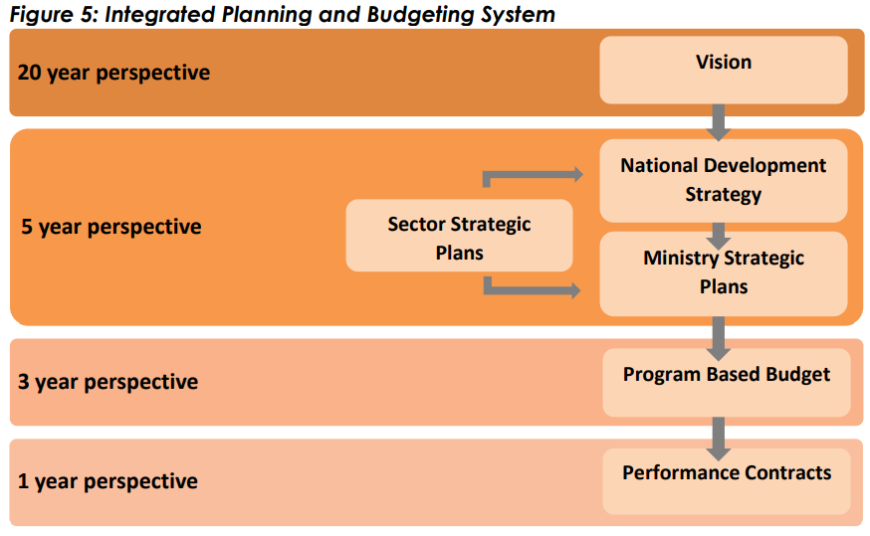
Sera ya Malawi na kalenda ya bajeti
Notes:
Mfano huu wa Sera na Mchakato wa Bajeti wa Malawi unadhirisha jinsi mipango tofauti huchangia katika utimizaji wa malengo na maono ya kitaifa. Funzo kuu: Ni sharti kuingia katika CHOMBO SAHIHI ili kufika MAHALI PALIPOKUSUDIWA-Ikiwa mipango ya kila mwaka haitekelezwi vizuri, haiwezekani kutimiza malengo ya muda mrefu yaliyobainishwa katika maendeleo ya taifa (k.m. mpango wa miaka 5, mpango wa miaka 20)

Slide 46
Mchakato wa kawaida wa bajeti
1
Utayarishaji wa bajeti
Serikali kuu hutayarisha rasimu ya bajeti. Hati muhimu za bajeti ni pamoja na pendekezo la serikali kuu ya rasimu ya bajeti na ripoti zinazoafikiana na bajeti.
4
Usimamizi wa bajeti
Hesabu za bajeti hukaguliwa kisha bunge hutathmini matokeo ya ukaguzi; serikali kuu hutakiwa kuchukua hatua za kurekebisha matokeo ya ukaguzi. Hati muhimu ni pamoja na ripoti za ukaguzi, ripoti za kamati za ukaguzi za bunge.
2
Uidhinishaji wa bajeti
Bunge hupitia na kurekebisha bajeti, kisha huipitisha kama sheria. Hati muhimu ni pamoja na sheria ya bajeti na ripoti za kamati za bajeti za bunge.
3
Utekelezaji wa bajeti
Mtendaji hukusanya mapato na kutumia fedha kulingana na mgao uliowekwa katika sheria ya bajeti. Hati muhimu za bajeti ni pamoja na ripoti za mwakani, ripoti za katikati ya mwaka na bajeti za ziada.

Slide 47
Nyenzo ya 2: Zoezi la ufuatiliaji wa bajeti
Zoezi la kikundi
(Kikundi nambari 1, 2 na 3)
Tajeni miezi ya mwaka wa kifedha ambayo michakati minne mikuu hufanyika.
(Tajeni pia ikiwa ni mchakato ‘unaoendelea’)
Notes:
Kidokezo: Washiriki watafanya kazi kwa vikundi kuweka tarehe ambapo hatua za mchakato wa bajeti hufanyika. Mnahitaji kukubaliana kama wanaweka tarehe za michakato ya mitaa, kieneo au kitaifa. Hii itategemea unatoa mafunzo kwa nani - kanisa na jamii, washirika wa kitaifa, n.k.

Slide 48
Kutumia nyenzo: Zoezi la bajeti ya familia
Jina la familia na kazi zao | Idadi ya watoto | Juma ya mapato | Mali
Familia ya Mwale Daktari na mkurugenzi wa kampuni | 4 | 80,000 | Magari 3 Wanamiliki nyumba yao
Familia ya Smith Mwalimu na mhudumu wa benki | 3 | 20,000 | Gari 1 Wanaishi nyumba ya kukodi
Familia ya Koffi Mfanyakazi wa nyumbani na mfanyakazi wa kibarua | 4 | 700 na kiasi kingine chochote kutegemea mapato ya siku hiyo. | Baiskeli 1 Wanaishi nyumba ya kukodi
Bw Keita (Hajaoa) Makanika | 0 | 5000 | Amekodi chumba kimoja
Notes:
Kidokezo kwa Mwezeshaji: Fuata maelekezo yaliyo kwenye ukurasa wa 49 na 50 wa mwongozo, pamoja na yafuatayo:
Kila familia hupanga na kuandaa bajeti, baadhi yao hupanga kwa imani kwani hawajui kiasi cha pesa watakachopata. Kama mwelekezi:
Ukitumia jedwali lililo hapo juu, gawa washiriki katika vikundi vya ‘familia’.
Kila kikundi kinapaswa kuandaa bajeti ya mwezi.
Kisha kila familia iwasilishe bajeti yake kwa kikundi, ikielezea sababu za kufanya maamuzi yao.
Ongoza mazungumzo ili kuwasaidia washiriki kuwazia yaliyo kwenye bajeti.
Jadili tofauti za vipaumbele kati ya familia, ikiwa zipo.
Jadili kitakachotokea endapo pesa hazitatumika kulingana na bajeti ya familia. Kwa mfano, chukulia Bw. Koffi anatumia 700 kwa pombe. Je, hilo litaathiri vipi familia mwezi huo? Au familia ya Mwale ichangie 5,000 kwa harusi ya familia?

Slide 49
Kutumia nyenzo: Hatua kuu katika mchakato wa ufuatiliaji wa bajeti
Kuunda timu ya ufuatiliaji wa bajeti: Ikiwezekana, wanachama wanapaswa kuteuliwa na wanajamii. Idadi ya wanachama hutofautiana, lakini kawaida huwa kati ya tisa na 14. Inapaswa kujumuisha wanawake na wanaume, na watu wa umri, kabila na hadhi tofauti kwenye jamii.
Kufanya utafiti: Nchi yako ina sheria na sera zipi kuhusiana na uwazi wa bajeti? Kwa mfano, huenda kuna sheria zinazowaruhusu watu kushirikishwa kwa taarifa kuhusu bajeti.
Kuza uhusiano: na watu katika idara husika ya serikali kuu au ya mitaa, pamoja na viongozi wa jamii.
Kukubaliana kuhusu suala linalofaa kufuatiliwa kulingana na masuala muhimu yaliyobainishwa kwenye CCT kuhusiana na kubaini matatizo na kuweka vipaumbele.
  Kusanya taarifa za bajeti unazohitaji kwa kutumia kielelezo cha ufuatiliaji wa bajeti.
  Kujua kinachoendelea: Je, bajeti inatumika inavyopasavyo?
  Kagua maelezo yote: Kila kitu kiko sawa?
  Toa majibu kwa jamii yako na ubainishe jinsi ya kufuatilia. Kusanya maelezo yote kisha ufanye mkutano wa wanajamii ili kuhakikisha watu wote wana fursa ya kusikia ripoti yako na kushiriki katika ufuatiliaji wowote.

Slide 50

Mfano wa nyenzo ya ufuatiliaji wa bajeti
UFUATILIAJI WA NCHINI ZAMBIA

Slide 51
Mambo ya kuzingatia katika bajeti
Mgao wa bajeti kama asilimia ya bajeti nzima ili kudhihirisha vipaumbele
Mgao wa bajeti / Jumla ya bajeti x 100 = Sehemu ya bajeti (%)
Kiwango cha ongezeko
(Mwaka wa baadaye - Mwaka wa awali) / Mwaka wa awali x 100 = Asilimia ya ongezeko (%)
Athari ya kupanda kwa gharama ya maisha:
  Linganisha mienendo ya migao kulingana na muda
  Kutozingatia kupanda kwa gharama ya maisha huathiri utoaji huduma
  Gharama ya bidhaa na huduma itakuwa juu mwaka ujao kuliko mwaka huu
  Mgao wa bajeti unahitaji kuongezeka ili utoe huduma ile ile kwa kipindi cha miaka kadhaa

Slide 52

Nyenzo ya 2: Mfano – Bolivia
Kuna yeyote anayekumbuka mfano ulikuwa kuhusu nini?
Utetezi nchini Bolivia

Slide 53
Maelekezo ya ziada
Kuza kiwango chako cha kujiamini kuhusu mada hii.
Fanya utafiti na jamii ili uelewe kwa kina kuhusu michakato ya upangaji bajeti katika eneo lao.
Maswali muhimu ya kuangaziwa:
  Je, nchini bajeti hupitishwa lini kieneo na kitaifa?
  Ni aina gani ya serikali iliyopo? Utawala ni wa serikali kuu au ya ugatuzi?
  Ni rasilimali gani husambazwa nyanjani?
  Taarifa za bajeti zinapatikana vipi?
  Tarehe muhimu za mgao wa bajeti, utoaji fedha na utoaji wa taarifa ni zipi?

Slide 54
Marejeleo ya ziada
Kufuatilia matumizi ya fedha ya serikali (ufuatiliaji wa bajeti)
Ufuatiliaji wa bajetiufuatiliaji wa bajetiUfuatiliaji wa bajeti kwa wanaoanza: Mwongozo wa utangulizi
Mwongozo kuhusu Uwajibikaji wa Kijamii: Mikakati na Nyenzo.
Ukurasa wa 52 hadi 80 zinafafanua kwa kina kuhusu Ufuatiliaji wa bajeti.
Utawala wa Mitaa wa Haki na wa Kidemokrasia: Bajeti
Nyenzo za Warsha ya Mafunzo kwa Waelekezi na Washiriki kuhusu Bajeti za Kaunti nchini Kenya

Slide 55
Nyenzo ya uandishi wa habari wa raia
Nyenzo ya 3

Slide 56

Nyenzo ya 3: Nyenzo ya uandishi wa habari wa raia ni nini?
Uandishi wa habari wa raia hutekelezwa na raia wa kawaida wasio na uzoefu katika uandishi wa habari, na inahusu kuandaa simulizi zinazolenga hadhira fulani kwa kutumia simu ya mkononi yenye kamera na kinasa sauti, kisha kuzishiriki na wanajamii wenza au kuzisambaza kote kupitia mitandao ya kijamii na vyombo vya habari.
Simulizi zinazoundwa kupitia uandishi wa habari wa raia mara nyingi huangazia jamii na masuala yanayopuuzwa na vyombo vya habari. Uandishi wa habari wa raia:
unaweza kufanywa na mtu yeyote
huangazia masuala yasiyoangaziwa na vyombo vya habari
huwapa wananchi fursa ya kuchangia kwenye jamii
huwapa wananchi fursa ya kukusanya, kuchambua, kuripoti, na
kusambaza taarifa kwa hadhira

Slide 57
Nyenzo ya 3: Kusudi
Kuwezesha waliotengwa wasikike kuhusiana na masuala yasiyoangaziwa na vyombo vya habari na kuimarisha mshikamano wa kijamii na kitamaduni miongoni mwa wanajamii.
Nyenzo hii inaweza kutumika katika ngazi zote za utawala ambapo kuna upande wa mahitaji (raia) na upande wa wanaoshughulikia mahitaji (serikali).

Slide 58
Nyenzo ya 3: Ufaafu
Hulinda uhuru wa kujieleza na maslahi ya raia: Simulizi zinazotungwa na wanahabari wa raia huangazia kinachoendelea mashinani. Uandishi wa habari wa raiani ‘njia mbadala ya kuripoti habari nyeti za kisiasa na kutoa nafasi ya umma kujadiliana mtandaoni, hivyo, kuwezesha sauti za wananchi wa kawaida kusikika.’
Huunganisha wananchi na watunga sera: Waandishi wa habari wa raia wakipata mafunzo ya kutosha, wanaweza kuwa vyanzo vya kuaminika vya habari kwa jamii zao, na kuziba pengo hili.
Kujua ukweli: Nyenzo hii inaweza kufaa sana katika kutambua na kuthibitisha taarifa kunapotokea machafuko.
Vifaa vinavyotumiwa na waandishi habari wa raia si ghali, ni faafu, na rahisi kutumia.

Slide 59
Nyenzo ya 3: Upungufu
Wanaoathirika zaidi huenda wakakosa kusikizwa: Wakati mwingine, waandishi wa habari wa raia hawana wafuasi wengi.
Wanasiasa, waandishi wa habari, raia, na wasomi huenda wakakubali tu kile wanachoamini au kuhisi ni kweli kulingana na hisia zao au maslahi yao. Hiki ni kizingiti cha kimaadili katika uandishi wa habari kwenye karne ambapo watu wanajali zaidi kuhusu hisia.
Huenda ikapuuza suala la kujidhibiti au kuzingatia viwango vya maadili: Hii inaweza pia kusababisha kuenea kwa habari za kupotosha.
Inaweza kusababisha vitisho kwa mtu binafsi: Huenda mwandishi wa habari wa raia akakumbana na hatari za kimwili (kushambuliwa, kutekwa nyara, kufungwa jela, au kuuawa) au hatari za kidijitali (kunyanyaswa mtandaoni, kufuatiliwa, kukosa mawasiliano salama).

Slide 60
Nyenzo ya 3: Uandishi wa habari wa raia katika mchakato wa CCT
Mbinu ya CCT | Mchakato wa ustawi wa kanisa na jamii | Umoja/Parivartan/Unidos | Sangsangai
Notes:
Kidokezo kwa mwezeshaji: Weka vikundi kulingana na mchakato wa CCT ambao washiriki hutumia. Ikiwa wanatumia mchakato sawa, mkubaliane hatua za mchakato wa CCT kabla ya kuweka watu katika vikundi ili wabainishe jinsi wanavyoendesha mchakato wa upangaji na jinsi wanavyokubaliana kuhusu masuala ya kuzingatia kama kanisa na jamii.

Slide 61
Nyenzo ya 3: Uandishi wa habari wa raia katika mchakato wa CCT (muhtasari)
Nyenzo hii ni mwafaka zaidi baada ya kanisa na wanajamii kutathmini mahitaji yao, kubainisha matatizo yanayowakabili na fursa zilizopo katika jamii zao, na wameanza kukusanya rasilimali ili kushughulikia matatizo hayo. Iwapo baadhi ya matatizo yaliyobainishwa na kupewa kipaumbele yanahusiana na huduma zinazotolewa na serikali, nyenzo hii inaweza kutumika; kukusanya ithibati kuhusu kukithiri kwa tatizo, kuhamasisha jamii kuhusu tatizo, na hata kutafuta majibu kutoka kwa wanaosimamia suala hilo ili kupata suluhu.
Mbinu ya CCT | Mchakato wa ustawi wa kanisa na jamii | Umoja/Parivartan/Unidos | Sangsangai
Wakati wa kujumuisha uandishi wa habari wa raia | Hatua ya 2: Maelezo kuhusu kanisa na jamii Hatua ya 3: Kukusanya taarifa Hatua ya 4: Uchambuzi wa taarifa Hatua ya 5: Kufanya Uamuzi | Hatua ya 2: Kutafakari mustakabli wa jamii Hatua ya 3: Kuweka malengo na kuchukua hatua (kupanga utekelezaji) Hatua ya 4: Kutekeleza | Awamu ya 3: Jamii

Slide 62
Nyenzo ya 3: Hatua kuu katika mchakato wa uandishi wa habari wa raia
Chagua suala mahususi kati ya masuala ya kijamii yaliyobainishwa kupitia CCT. Hii itahakikisha makala yanaungwa mkono na wanajamii, na wanahabari wa raia wanalindwa (rejelea sehemu ya usalama wa kimwili na kidijitali katika ‘mapungufu’ yaliyoorodheshwa hapo juu).
Fanya utafiti na ufahamu vyema kuhusu haki zako kama mwandishi wa habari wa raia: Maswali muhimu ya kujiuliza unapowazia kutumia nyenzo hii ni:
  Je, kuna sheria kuhusu haki ya kupata taarifa?
  Je, kuna sheria zingine zozote zinazoweza kusaidia kukusanya taarifa tunazohitaji katika muundo tunaotaka kama vile kurekodi video?

Slide 63
Nyenzo ya 3: Hatua kuu katika mchakato wa uandishi wa habari wa raia
3. Kuwa mwandishi wa habari wa raia anayewajibika kwa kuzingatia kanuni za maadili:
  Kuripoti kwa usahihi.
  Kuepuka kunakili kazi za wengine.
  Kuheshimu haki ya usiri.
  Kuelewa mambo nyeti yanayohusiana na jamii au watu wanaohusika.
  Kuomba idhini zinazohitajika (km kurekodi video au kunasa sauti, kupiga picha, kutumia majina au maelezo mengine ya utambulisho).
4. Panga simulizi yako:
5. Wazia njia bunifu za kusambaza taarifa (angalia mifano kwenye
kielelezo)

Slide 64
Nyenzo ya 3: Zoezi - Jaribio la kutayarisha habari
Chagueni suala la kushughulikia kama kikundi
Panga simulizi yako:
  Ni nini kinachoendelea/kilichotokea?
  Nani, wapi, na lini?
  Kwa nini tukio linatendeka/lilitendeka?
  Linawaathiri vipi watu na kwa nini hii ni muhimu?
  Ni lipi lipaswa kufanyika kwa sasa?
  Nani wanaweza kusaidia kushughulikia tatizo na je, wanafahamu kuwa kuna tatizo?
Wazia njia bunifu za kusambaza taarifa (angalia mifano kwenye kielelezo)
Notes:
Vikundi vitawasilisha habari zao kisha washiriki wengine watatoa maoni

Slide 65
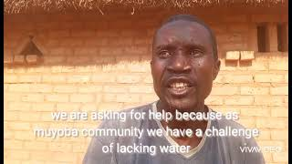
Nyenzo ya 3: Mfano – Zambia

Slide 66
Maelekezo ya ziada
Unapopanga kusaidia kanisa na jamii mahususi kutumia nyenzo hii, unahitaji kukusanya habari ili uelewe mambo muhimu ya kijamii na kisiasa ya eneo husika na ubaini ikiwa wanaruhusu matumizi ya nyenzo ya aina hii.
Kusanya habari kuhusu hali ilivyo kuhusiana na masuala ya uanahabari kwenye jamii hiyo:
Je, kuna sheria kuhusu haki ya kupata taarifa? Au kuna sheria zingine zozote zinazoruhusu kurekodi taarifa?
Je, kuna kituo cha redio cha jamii?
Je, kituo cha redio cha jamii kiko tayari kushirikiana na wanahabari wa raia kuandaa simulizi?
Je, wako tayari kuendesha baadhi ya vipindi vya mafunzo ili kuwafundisha wanahabari wa raia?
Pawe na wanahabari tofauti wa raia ili uwe na watu wanaoweza kusoma na kuandika katika lugha za wenyeji na pia katika lugha rasmi.

Slide 67
Marejeleo ya ziada
Mwongozo wa kushiriki: Mwanahabari wa raia
Mafunzo Binafsi kwa Wanahabari wa Umma
Uandishi wa habari wa raia
Mwongozo kuhusu Uandishi wa Habari wa Raia
Mafunzo kuhusu uanahabari: Wanahabari wa raia
Nyenzo za utetezi na uwajibikaji wa kijamii
Mwongozo kuhusu uanahabari wa mashinani
Zoezi la uandishi wa habari wa raia
Wanahabari wa raia wa kike kutoka Zambia

Slide 68
Nyenzo ya kadi za tathmini ya jamii
Nyenzo ya 4

Slide 69

Nyenzo ya 4: Nyenzo ya kadi ya tathmini ya jamii ni nini?
Nyenzo ya uwajibikaji inayoongozwa na raia
Inawarahisishia wanajamii wenyewe kufuatilia na kutathmini utendakazi wa huduma, miradi na hata vitengo vya utawala vya serikali (k.m. ofisi za wilaya).

Slide 70
Nyenzo ya 4: Kusudi
Kukuza uwazi, ufanisi na ubora katika utoaji wa huduma za umma kwa wanajamii kwa:
kufuatilia huduma zinazopatikana
kufuatilia ubora wa huduma au miradi
kulinganisha utendakazi katika vituo au wilaya tofauti
kuweka utaratibu wa kutuma maoni moja kwa moja kati ya wanaotoa huduma na watumiaji
kukuza uwezo wa wananchi
kuimarisha mchango wa wananchi na ustawi wa jamii
Nyenzo hii imeundwa ili itumike mashinani, hasa ufuatiliaji wa vituo maalum, k.m. kliniki, shule au makampuni ya huduma.

Slide 71
Nyenzo ya 4: Ufaafu
Huhimiza mapatano kupitia mazungumzo ya moja kwa moja kati ya wananchi na watoa huduma.
Huimarisha uwajibikaji wa pamoja kati ya wananchi na watoa huduma, kwa kuwa wananchi huchangia zaidi katika mchakato shirikishi ili kutoa huduma bora na faafu.
Hurahisisha usimamizi wa miradi ya umma.
Ni rahisi kutumia na inafaa kwingi.

Slide 72
Nyenzo ya 4: Upungufu
Maafisa wa serikali za mashinani huenda wakazuia wananchi kushiriki na wanaweza kutishiwa na maoni ya raia.
Maafisa wa serikali za mashinani huenda wasiwe na uwezo wa kutosha kutekeleza maoni ya wananchi.
Inahitaji mwelekezi bora kati ya raia na serikali za mashinani ili kuhakikisha wadau wote wanashiriki kikamilifu na migogoro inatatuliwa kwa amani.
Inaweza kusababisha matarajio makubwa yasiyowezekana.

Slide 73
Nyenzo ya 4: Kadi za tathmini ya jamii katika mchakato wenu wa CCT
Mbinu ya CCT | Mchakato wa ustawi wa kanisa na jamii | Umoja/Parivartan/Unidos | Sangsangai
Notes:
Kidokezo kwa mwezeshaji: Weka vikundi kulingana na mchakato wa CCT ambao washiriki hutumia. Ikiwa wanatumia mchakato sawa, mkubaliane hatua za mchakato wa CCT kabla ya kuweka watu katika vikundi ili wabainishe jinsi wanavyoendesha mchakato wa upangaji na jinsi wanavyokubaliana kuhusu masuala ya kuzingatia kama kanisa na jamii.

Slide 74
Nyenzo ya 4: Kadi za tathmini ya jamii katika mchakato wenu wa CCT (muhtasari)
Nyenzo hii ni mwafaka zaidi ambapo kanisa na wanajamii tayari wanabadili mtazamo wao na kutambua uwezo wao wa kujielekeza. Wanajamii tayari wana mtazamo mpya na wanatambua nafasi yao.
Mbinu ya CCT | Mchakato wa ustawi wa kanisa na jamii | Umoja/Parivartan/Unidos | Sangsangai
Wakati wa kujumuisha kadi ya tathmini ya jamii | Hatua ya 3: Kukusanya taarifa Hatua ya 4: Uchambuzi wa taarifa Hatua ya 5: Kufanya Uamuzi | Hatua ya 3: Kuweka malengo na kuchukua hatua (kupanga utekelezaji) Hatua ya 4: Kutekeleza | Awamu ya 3: Jamii

Slide 75
Nyenzo ya 4: Hatua kuu katika utekelezaji wa kadi ya tathmini ya jamii
Hatua ya 1: Kupanga na maandalizi: kutayarisha/kurekebisha kadi
Hatua ya 2: Kutumia kadi ya tathmini pamoja na wanajamii
Hatua ya 3: Kutekeleza kadi ya tathmini kwa watoa huduma
Hatua ya 4: Kujumlisha matokeo
Hatua ya 5: Mkutano wa pamoja na kubuni mipango
Hatua ya 6: Kutekeleza mpango, kufuatilia na kutathmini (M&E)
Notes:
Kidokezo kwa mwezeshaji: Slaidi hii inaweza kufanywa zoezi la kasi- Toa karatasi za rangi zilioandikwa vichwa kishi uombe vikundi viziweke kwa mpangilio sahihi. Timu ya kwanza kukamilisha shughuli hii ndio washindi!

Slide 76
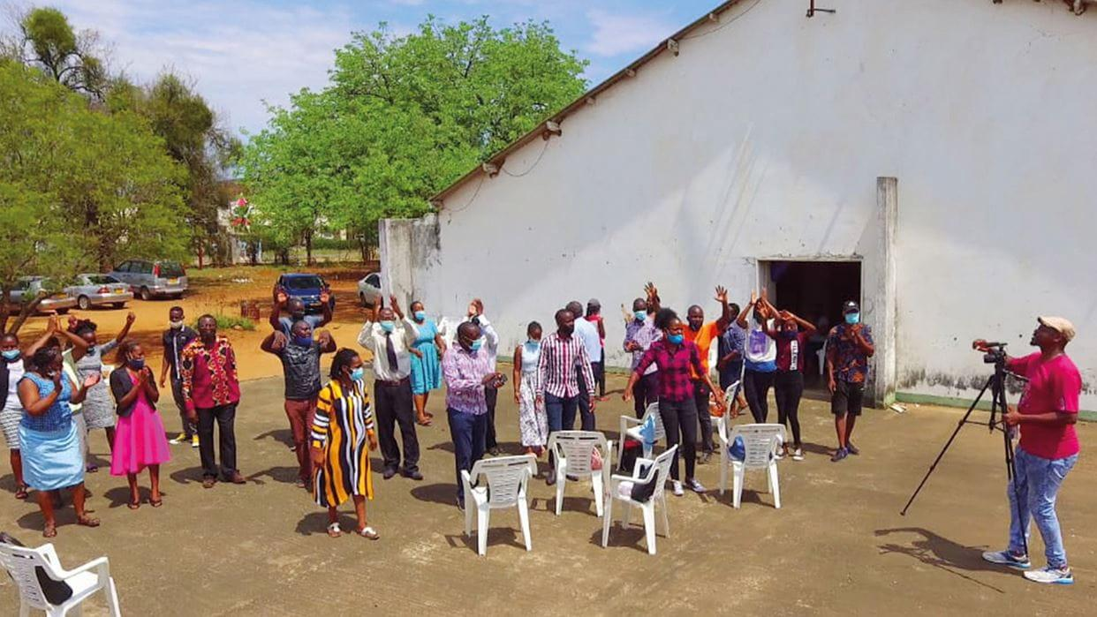
Nyenzo ya 4: Mfano – Zimbabwe
Mabingwa wa jamii
Video
Notes:
Inaweza kusomwa kwa sauti na mkufunzi au washiriki wajisomee ili wasisikilize tu bila mapumziko?

Slide 77
Kutumia nyenzo: Kufanyia kielelezo majaribio
Matayarisho ya kikundi cha Wawezeshaji kwa ajili ya mkutano wa jamii
Someni mfano ili mwelewe muktadha wa jamii
Someni maelezo yote ya nyenzo ili mwelewe matakwa yake na mrahisishe maelezo yaliyomo kama itahitajika.
Afikianeni kuhusu jinsi mkutano wa jamii utaendeshwa
Wanakikundi tofauti wanapaswa kuongoza mkutano wa jamii kwa zamu
Kikundi cha kanisa na jamii
Someni mfano ili mwelewe muktadha wa jamii
Tajeni masuala yaliyojitokeza katika mfano
Gaweni majukumu mbalimbali yanayopatikana katika jamii kwa wanakikundi
Notes:
Kidokezo kwa mwezeshaji: Majaribio ya kielelezo yanaweza kufanywa kwa kuigiza majukumu mawili (2) makuu, kikundi cha Wawezeshaji na kikundi cha Kanisa na Jamii. Kila kikundi kinafaa kuwa na kati ya watu 3 hadi 6, ikitegemea idadi ya washiriki. Wape washiriki wa kikundi cha Wawezeshaji nakala za kielelezo cha kadi ya tathmini na uwape washiriki wa kundi la Kanisa na Jamii nakala za mfano.
Utahitaji:
Nakala zilizochapishwa za kielelezo
Nakala zilizochapishwa za mfano - zinapatikana kwa lugha 4 kuu za TF

Slide 78
Kutumia nyenzo: Kufanyia kielelezo majaribio
Maoni kutoka kwenye kikao
Maoni kutoka kwa hadhira
Ulipenda nini kuhusu maigizo?
Tunaweza kuboresha vipi?
Kikundi cha kanisa na jamii
Zoezi lilikuwaje?
Wawezeshaji wangefanya nini tofauti ili kuwasaidia kama kikundi?
Kikundi cha Wawezeshaji
Jukumu lenu lilikuwaje?
Kuna jambo lolote lilikuwa gumu kufanya?
Kila mtu
Mnawezaje kuendesha zoezi hili ikiwa jamii yenu haijui kusoma? Toeni mawazo kutokana na uzoefu wenu.
Notes:
Kidokezo kwa mwezeshaji: Kipindi hiki cha kutafakari kitakusaidia kuona kama washiriki wanaelewa mada. Nyenzo za ziada zimetolewa katika Mwongozo kwenye sehemu ya "Maelekezo ya Ziada". Wawezeshaji wanaweza kuzitumia kusoma maelezo ya usuli na kufanya utafiti

Slide 79
Maelekezo ya ziada
Fanya kazi ya awali ili kupata uelewa wa msingi kuhusu muktadha wa utawala wa kijamii na kisiasa wa eneo husika.
Hakikisha jamii imebainisha kwa uwazi suala la utoaji huduma ambalo wangependa kulishughulikia
Kusanya habari ili ujue ni nani anawajibika kutoa huduma iliyobainishwa na matarajio ni yepi kuhusiana na utoaji huduma.
Tenga muda kuwazia mapema kuhusu utetezi na hatua zinazohitajika kuchukuliwa ili kutimiza ahadi zilizotolewa za kuboresha utoaji huduma.

Slide 80
Marejeleo ya ziada
Bajeti Shirikishi, Kadi ya Tathmini ya Jamii,
Nyenzo za Kadi ya Ripoti ya Umma, IEA, 2015, ukurasa wa 42
Hatua za kutumia kadi ya tathmini ya jamii
Mwongozo kuhusu Uwajibikaji wa Kijamii
Nyenzo za utetezi na uwajibikaji wa kijamii
Manual on Social Accountability for Civil Society Organizations and
Municipalities in Palestine

Slide 81
Nyenzo ya uchunguzi wa ufuatiliaji wa matumizi ya umma
Nyenzo ya 5

Slide 82
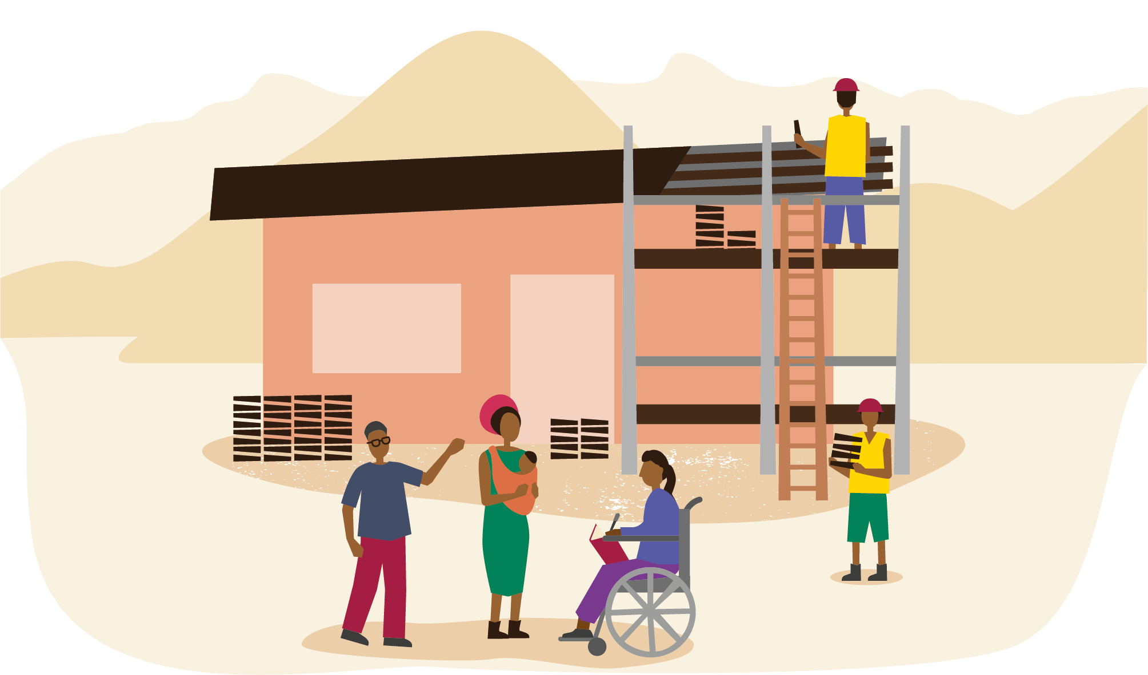
Nyenzo ya 5: Nyenzo ya uchunguzi wa ufuatiliaji wa matumizi ya umma ni nini?
Mbinu hii hutumiwa na wananchi kufuatilia mtiririko wa rasilimali za umma (km fedha, vifaa, mitambo, rasilimali watu) kutoka ngazi za juu za serikali, kupitia mfumo ya kiutawala katika ngazi tofauti, hadi watoa huduma za umma walio mstari wa mbele.

Slide 83
Nyenzo ya 5: Kusudi
Kwa wananchi kutathmini kiasi cha fedha kilichotengwa kwa ajili ya utekelezaji wa shughuli unaoendeshwa na watoa huduma walio kwenye mstari wa mbele.
Kubaini kiasi cha fedha ambacho kimetumika,
kinatumika
na matokeo yaliyowezekana kupitia fedha ambazo tayari zimetumika.
Nyenzo hii inaweza kutumika katika ngazi zote za serikali ambapo mgao na matumizi ya fedha hufanyika.

Slide 84
Nyenzo ya 5: Ufaafu na upungufu
Ufaafu
Inaweza kutumika kwa ufanisi kufuatilia masuala yanayowakumba wananchi.
Inawezesha uwajibikaji katika masuala ya mashinani na pia yale ya kimfumo kwa ujumla.
Inazuia ufisadi na mapungufu katika utoaji wa huduma.
Upungufu
Matatizo yanaweza kuibuka ikiwa data haipo, haipatikani, au iko katika muundo usioweza kutumika, iwe kwa makusudi au la.

Slide 85
Nyenzo ya 5: Ufuatiliaji wa matumizi ya umma katika mchakato wenu wa CCT
Mbinu ya CCT | Mchakato wa ustawi wa kanisa na jamii | Umoja/Parivartan/Unidos | Sangsangai
Notes:
Kidokezo kwa mwezeshaji: Weka vikundi kulingana na mchakato wa CCT ambao washiriki hutumia. Ikiwa wanatumia mchakato sawa, mkubaliane hatua za mchakato wa CCT kabla ya kuweka watu katika vikundi ili wabainishe jinsi wanavyoendesha mchakato wa upangaji na jinsi wanavyokubaliana kuhusu masuala ya kuzingatia kama kanisa na jamii.

Slide 86
Nyenzo ya 5: Ufuatiliaji wa matumizi ya umma katika mchakato wenu wa CCT (muhtasari)
Nyenzo hii ni mwafaka zaidi katika hatua ambapo rasilimali zilizopo zimebainishwa: wanajamii, pamoja na kanisa, wamefanya tathmini ya mahitaji yao, wamebaini matatizo na fursa zilizopo katika jamii zao, wameyapa vipaumbele matatizo ambayo wangependa kuangazia, na wameanza kukusanya rasilimali ili kushughulikia matatizo hayo. Ikiwa serikali tayari inaangazia tatizo ambalo limepewa kipaumbele, nyenzo hii inaweza kutumika kuhakikisha tatizo limeshughulikiwa vilivyo kwa kutumia rasilimali zilizopo. Nyenzo hii itasaidia jamii kufuatilia jinsi fedha hizo zinavyotumika.
Mbinu ya CCT | Mchakato wa ustawi wa kanisa na jamii | Umoja/Parivartan/Unidos | Sangsangai
Wakati wa kujumuisha nyenzo ya ufuatiliaji wa matumizi ya fedha za umma | Hatua ya 4: Uchambuzi wa taarifa Hatua ya 5: Kufanya Uamuzi | Hatua ya 3: Kuweka malengo na kuchukua hatua (kupanga utekelezaji) Hatua ya 4: Kutekeleza | Awamu ya 3: Jamii

Slide 87
Nyenzo ya 5: Hatua kuu katika uchunguzi wa ufuatiliaji wa matumizi ya umma
Chambua taarifa zote
4. Kukubaliana kuhusu suala/mradi wa kufuatilia
6. Kujua kinachoendelea:
2. Kutoa majibu kwa wanajamii na wale wanaohusika na bajeti na matumizi yake
5. Unda timu ya uchunguzi wa ufuatiliaji wa matumizi ya umma (PETS)
7. Kujenga mahusiano
3. Kufanya utafiti
8. Kusanya taarifa unazohitaji kuhusu matumizi ya fedha za umma.
Notes:
Mwongozo wa zoezi: Gawa washiriki katika vikundi; kila kikundi kipate idadi kamili ya hatua zilizo hapo juu. Agiza vikundi viweke hatua hizi kuu kwa mpangilio sahihi. Ikiwa ungependa kujumuisha mchezo/mashindano kidogo, agiza vikundi vifanye zoezi hilo haraka iwezekanavyo.
Utahitaji:
Karatasi zilizoandikwa/zilizochapwa hatua tofauti tofauti - kila kikundi kiwe na idadi kamili

Slide 88
Nyenzo ya 5: Hatua kuu katika uchunguzi wa ufuatiliaji wa matumizi ya umma
Unda timu ya uchunguzi wa ufuatiliaji wa matumizi ya umma (PETS)
Kujenga mahusiano (ijimuishwe kikamilifu)
Kukubaliana kuhusu suala/mradi wa kufuatilia
Kufanya utafiti:
Kusanya taarifa unazohitaji kuhusu matumizi ya fedha za umma.
Kujua kinachoendelea:
Chambua taarifa zote
Toa majibu kwa wanajamii na wale wanaohusika na bajeti
Notes:
Maelezo zaidi kwa mwezeshaji:
Unda timu ya uchunguzi wa ufuatiliaji wa matumizi ya umma (PETS): Ikiwezekana, wanachama wanapaswa kuteuliwa na wanajamii. Idadi ya wanachama hutofautiana, lakini kawaida huwa kati ya tisa na 14. Inapaswa kujumuisha wanawake na wanaume, na watu wa umri, kabila na hadhi tofauti kwenye jamii.
Kufanya utafiti: Fahamu sheria na sera zilizopo katika nchi yako zinazohusiana na uwazi wa matumizi ya fedha za umma. Kwa mfano, kunaweza kuwa na sheria zinazoruhusu wananchi kufikia taarifa kuhusu matumizi ya fedha za umma.
Kujenga mahusiano: Ni muhimu sana kujenga uhusiano na watu katika idara husika ya serikali au mamlaka ya mitaa, na viongozi wa jamii.
Kubaliana kuhusu suala/mradi wa kufuatilia kulingana na vipaumbele vilivyobainishwa kwenye mchakato wa kutambua tatizo na kuweka vipaumbele wa CCT.
Kusanya taarifa unazohitaji kuhusu matumizi ya fedha za umma. Jaribu kupata taarifa unazohitaji kuhusu mipango, bajeti na matumizi ya fedha ya serikali za mitaa. Baada ya kupata nyaraka zote, zisome kwa makini. Usijali ikiwa una maswali kuhusu mambo ambayo huelewi – unaweza kuwauliza wahudumu ofisini au maafisa wa mamlaka waliokupa bajeti hiyo.
Kujua kinachoendelea: Je, fedha za mradi zinatumika inavyofaa?
Chambua taarifa zote – je, ukijumlisha fedha zote, kuna uwiano wa kiasi kilichotengwa, kiasi kilichotumika na maendeleo yaliyopatikana?
Majibu kwa wanajamii na wale wanaohusika na bajeti na matumizi yake, kisha uamue jinsi ya kufuatilia. Kusanya taarifa zote, changanua, andika ripoti kisha ufanye mkutano na wanajamii ili kuhakikisha kila mtu ana fursa ya kusikia matokeo uliyopata, na kuhusika katika ufuatiliaji wowote utakaohitajika.

Slide 89

Nyenzo ya 5: Mfano – Uganda
Utetezi nchini Uganda: Kujenga uhusiano na serikali za mitaa

Slide 90
Kutumia nyenzo: Kufanyia kielelezo majaribio
Matayarisho ya kikundi cha Wawezeshaji kwa ajili ya mkutano wa jamii
Someni mfano ili mwelewe muktadha wa jamii
Someni maelezo yote ya nyenzo ili mwelewe matakwa yake na mrahisishe maelezo yaliyomo kama itahitajika.
Afikianeni kuhusu jinsi mkutano wa jamii utaendeshwa
Wanakikundi tofauti wanapaswa kuongoza mkutano wa jamii kwa zamu
Kikundi cha kanisa na jamii
Someni mfano ili mwelewe muktadha wa jamii
Tajeni masuala yaliyojitokeza katika mfano
Gaweni majukumu mbalimbali yanayopatikana katika jamii kwa wanakikundi
Notes:
Kidokezo kwa mwezeshaji: Majaribio ya kielelezo yanaweza kufanywa kwa kuigiza majukumu mawili (2) makuu, kikundi cha Wawezeshaji na kikundi cha Kanisa na Jamii. Kila kikundi kinafaa kuwa na kati ya watu 3 hadi 6, ikitegemea idadi ya washiriki. Wape washiriki wa kikundi cha Wawezeshaji nakala za kielelezo cha uchunguzi wa kufuatilia matumizi ya umma na uwape washiriki wa kikundi cha Kanisa na Jamii nakala za mfano.
Utahitaji:
Nakala zilizochapishwa za kielelezo
Nakala zilizochapishwa za mfano - zinapatikana kwa lugha 4 kuu za TF

Slide 91
Kutumia nyenzo: Kufanyia kielelezo majaribio
Maoni kutoka kwenye kikao
Maoni kutoka kwa hadhira
Ulipenda nini kuhusu maigizo?
Tunaweza kuboresha vipi?
Kikundi cha kanisa na jamii
Zoezi lilikuwaje?
Wawezeshaji wangefanya nini tofauti ili kuwasaidia kama kikundi?
Kikundi cha Wawezeshaji
Jukumu lenu lilikuwaje?
Kuna jambo lolote lilikuwa gumu kufanya?
Kila mtu
Mnawezaje kuendesha zoezi hili ikiwa jamii yenu haijui kusoma? Toeni mawazo kutokana na uzoefu wenu
Notes:
Kidokezo kwa mwezeshaji: Kipindi hiki cha kutafakari kitakusaidia kuona kama washiriki wanaelewa mada. Nyenzo za ziada zimetolewa katika Mwongozo kwenye sehemu ya "Maelekezo ya Ziada". Wawezeshaji wanaweza kuzitumia kusoma maelezo ya usuli na kufanya utafiti

Slide 92
Maelekezo ya ziada
Unapopanga kutumia nyenzo hii kusaidia kanisa na jamii katika eneo fulani, unahitaji kukusanya habari ili uelewe mambo muhimu kuhusu mchakato wao wa matumizi ya fedha kitaifa na kieneo ili ujiamini katika suala hilo.
Kisha fanya hivyo kwa kushirikisha wanajamii ili kwa pamoja mpate kuelewa kwa kina kuhusu matumizi wa fedha mashinani.
Maswali muhimu ya kuangaziwa:
Je, nchini bajeti hupitishwa lini kieneo na kitaifa?
Ni aina gani ya serikali iliyopo? Je, ni serikali kuu au ya ugatuzi?
Ni rasilimali gani hutumwa mashinani, lini, mara ngapi?
Ni njia zipi zilizopo za kupata taarifa kuhusu matumizi ya fedha?
Je, tarehe zipi muhimu katika utoaji fedha, matumizi na kuripoti?

Slide 93
Marejeleo ya ziada
Mwongozo wa kina kuhusu PETS

Slide 94
Nyenzo ya ukaguzi wa kijamii
Nyenzo ya 6

Slide 95

Nyenzo ya 6: Nyenzo ya ukaguzi wa kijamii ni nini?
Nyenzo hii haipaswi kuchukuliwa kuwa ukaguzi wa fedha au utendakazi.
Ina upeo mpana kuliko kadi za ripoti za umma au kadi za tathmini ya jamii
Nyenzo hii hukusanya ithibati kutoka kwa wadau mbalimbali ili kutoa taarifa sahihi katika hatua zote za utekelezaji wa sera za serikali, ikiwemo usimamizi wa fedha, upatikanaji wa habari na ushiriki.

Slide 96
Nyenzo ya 6: Kusudi
Kutoa taarifa sahihi kwa watoa huduma na wanajamii kuhusu kiwango cha mafanikio na yanayohitaji kuboreshwa katika utoaji huduma. Nyenzo hii inasaidia kuzuia ufisadi kwa:
kuifichua
kuhamasisha wanajamii kuhusu jinsi sera za umma
zinavyowaathiri
kuhimiza wananchi watoe maoni kuhusu mahitaji yao na wawajibishe serikali yao
kutathmini uwiano wa kati ya sera au ahadi zinazotolewa na serikali na matokeo
Nyenzo hii inaweza kutumika katika ngazi zote za serikali. Inaweza kutumika katika mradi maalum mashinani, idara ya serikali na hata mipango kadhaa ya kitaifa.

Slide 97
Nyenzo ya 6: Ufaafu na upungufu
Ufaafu
Huhamasisha umma kuhusu sera, mipango na miradi ya serikali na kudhihirisha jinsi yote haya yanavyowaathiri.
Hufafanua umuhimu na athari za sera na mipango ya serikali.
Hudumisha uwazi na ufanisi wa serikali katika kutoa mipango na kutekeleza sera.
Upungufu
Inahitaji wadau wote wawe tayari kuhusika katika awamu zote za mchakato.
Ni faafu zaidi ikiwa kuna sheria kuhusu haki ya kupata taarifa.

Slide 98
Nyenzo ya 6: Ukaguzi wa kijamii katika mchakato wenu wa CCT
Mbinu ya CCT | Mchakato wa ustawi wa kanisa na jamii | Umoja/Parivartan/Unidos | Sangsangai
Notes:
Kidokezo kwa mwezeshaji: Weka vikundi kulingana na mchakato wa CCT ambao washiriki hutumia. Ikiwa wanatumia mchakato sawa, mkubaliane hatua za mchakato wa CCT kabla ya kuweka watu katika vikundi ili wabainishe jinsi wanavyoendesha mchakato wa upangaji na jinsi wanavyokubaliana kuhusu masuala ya kuzingatia kama kanisa na jamii.

Slide 99
Nyenzo ya 6: Ukaguzi wa kijamii katika mchakato wenu wa CCT (muhtasari)
Nyenzo hii ni mwafaka zaidi baada ya ubainishaji wa rasilimali kufanyika.
wanajamii, pamoja na kanisa, wamefanya tathmini ya mahitaji yao, wamebaini matatizo na fursa zilizopo katika jamii zao, wameyapa vipaumbele matatizo ambayo wangependa kuangazia na wameanza kukusanya rasilimali ili kushughulikia matatizo hayo.
wamebaini matatizo na fursa katika jamii zao, wameyapa kipaumbele matatizo wanayotaka kuangazia na wameanza kukusanya rasilimali za kushughulikia matatizo hayo.
Ikiwa serikali tayari inatekeleza mradi wa kushughulikia tatizo lililotambuliwa na kupewa kipaumbele na wanajamii, nyenzo hii inaweza kutumika kuhakikisha tatizo linashughulikiwa kwa njia bora zaidi ili kupata suluhu iliyokusudiwa. Nyenzo hii itasaidia jamii kubaini ikiwa shughuli, miradi au mipango inaleta suluhu.
Mbinu ya CCT | Mchakato wa ustawi wa kanisa na jamii | Umoja/Parivartan/Unidos | Sangsangai
Wakati wa kujumuisha nyenzo ya ukaguzi wa kijamii | Hatua ya 4: Uchambuzi wa taarifa Hatua ya 5: Kufanya Uamuzi | Hatua ya 3: Kuweka malengo na kuchukua hatua (kupanga utekelezaji) Hatua ya 4: Kutekeleza Hatua ya 5: Tathmini | Awamu ya 3: Jamii

Slide 100
Nyenzo ya 6: Hatua kuu za nyenzo ya ukaguzi wa kijamii
Hatua ya 1: Kutambua tatizo
Hatua ya 2: Kubainisha taarifa muhimu
Hatua ya 3: Kutafuta taarifa
Hatua ya 4: Kupata taarifa
Hatua ya 5: Kupekua taarifa
Hatua ya 6: Kukagua taarifa
Hatua ya 7: Kufanya mkutano wa hadhara
Notes:
Maelezo zaidi kwa wawezeshaji:
Hatua ya 1: Kutambua tatizo Hatua ya kwanza ni kutambua matatizo mahususi yanayowakumba wanajamii katika mwingiliano wao na utumishi/mamlaka ya umma kama ilivyoangaziwa na kupewa kipaumbele wakati wa uchanganuzi wa matatizo kwenye mchakato wa CCT.
Hatua ya 2: Kubainisha taarifa muhimu Hii ni rahisi zaidi ikiwa nchi ina sheria kuhusu haki ya kupata taarifa (RTI) au desturi ya kukusanya data wazi - hii ni muhimu katika kuchangia kuunda bajeti na uwajibikaji. Sheria na taratibu ambazo maafisa wa umma sharti wazingatie, na data inayohusiana na matatizo maalum ambayo yanahitaji kushughulikiwa, sharti zizingatiwe wakati wa kukusanya taarifa.
Bajeti, mipango na sera za ufikiaji: Ukaguzi wa kijamii ni nyenzo ya kulinganisha jinsi mpango au huduma ya serikali ulivyo ikilinganishwa na jinsi inavyopaswa kufanya kazi kulingana na malengo, bajeti, stakabadhi, sera na ripoti za mradi/serikali.
Linganisha matumizi halisi ya fedha na bajeti.
Tathmini ubora na hali ya huduma/mipango ya serikali.
Hatua ya 3: Kutafuta taarifa
Angalia ikiwa taarifa sahihi inatayarishwa, na nani, na zinapatikana wapi.
Andaa maswali ya kuongoza tathmini ya umma. Ili kukusanya taarifa sahihi, washiriki sharti waandae maswali ambayo yatawapa majibu wanayotafuta kuhusu mpango/huduma wanayokagua. Hili limebainishwa katika nyenzo ya ukaguzi wa kijamii, hapa chini.
Wafunze washiriki, wakazi na/au wanajamii kuhusu mbinu hizo. Zoezi hili hufanywa na makundi makubwa ya watu/wakazi, na ni muhimu kuwapa mafunzo. Washiriki wamefunzwa ili kuwasaidia:
Kuelewa sera za serikali na hati za bajeti.
Kujifunza kukusanya na kufasiri taarifa wakati wa ukaguzi.
Kufasiri taarifa na kuandaa maswali.
Hatua ya 4: Kupata taarifa Hatua inayofuata ni kupata taarifa zinazohitajika au zilizobainishwa. Katika nchi kadhaa, maelezo kuhusu utendakazi wa mashirika ya umma ni ya usiri sana.
Tambua na uchanganue nyarakahusika kwa utaratibu na uhakikishe umepata nakala zilizothibitishwa za nyaraka hizo.
Kagua nyaraka ili uweze kutambua pengo kati ya kiasi kilichopangwa kwenye bajeti na kile kilichotumika. Ukaguzi utaangazia maswali yafuatayo: ‘Je, pesa zimetumika ipasavyo katika bajeti?’ ‘Je, hii ndiyo bidhaa bora zaidi tunayoweza kupata kwa kiasi hiki cha pesa?’
Ukaguzi utahitaji watu wenye ujuzi wa kitaaluma na wanaofahamu masuala ya eneo lao.
Hatua ya 5: Kupekua taarifa
Kusanya na urahisishe taarifa katika muundo unaoweza kutumika kabla ya watu binafsi na wanajamii kupitia hati hizo. Baadhi ya wananchi huenda wasiwe na ujuzi wa kitaaluma wa kuelewa hati halisi. Katika hatua hii, taarifa changamano zinazopatikana kupitia rekodi za mradi zinastahili kufupishwa katika muundo rahisi.
Thibitisha taarifa hiyo na wanajamii kwani wao ni vyanzo muhimu vya taarifa hiyo.
Wachunguzi wa nyanjani sharti tayari wawe na ujuzi kamili kuhusu suala, matatizo husika, na udanganyifu uliopo katika visa vya ufisadi.
Hatua ya 6: Kukagua taarifa
Hatua hii inahusisha ukaguzi wa taarifa ili kushughulikia malalamishi. Baada ya kupata ushahidi kuhusiana na tukio la ufisadi, jitihada hufanywa ili kutatua tatizo na kushughulikia malalamishi ya umma. Chaguo mbili zilizopo ni:
Kutumia mbinu za kitaasisi zilizopo za kushughulikia malalamishi kwa kutumia nyaraka husika.
Wananchi wanaweza kushiriki katika mabaraza ya kisheria ili kuwezesha ukaguzi huo.
Hatua ya 7: Kufanya mkutano wa hadhara Hii ndiyo hatua muhimu zaidi ya ukaguzi wa kijamii, kwani hapa ndipo upekuzi wa pamoja hufanyika. Ni kilele cha mchakato wa ukaguzi wa kijamii.
Mkutano wa hadhara unahitaji kuendeshwa na mwelekezi asiyeegemea upande wowote.
Lengo si kuwaaibisha watu hadharani, bali kuhimiza utoaji wa huduma bora.
Washiriki au timu ya ukagizi wa kijamii huwasilisha matokeo yao kwa mamlaka za mitaa na kwa wanajamii kwa ujumla. Mikutano hii ya hadhara huwapa wanajamii fursa ya kuzungumza kuhusu mpango/huduma inayofanyiwa ukaguzi.
Mamlaka za mitaa zina fursa ya kusikiliza maoni ya wanajamii ili kubaini fursa za kuboresha huduma.
Mipango ya utekelezaji huratibiwa ili kushughulikia matatizo yaliyotambuliwa.

Slide 101
Nyenzo ya 6: Mfano
Kituo cha nyanjani cha ukuaji na elimu ya chekechea kilikuwa kinajengwa katika kaunti inayopokea usaidizi chini ya mpango wa Agile and Harmonised Assistance for Devolved Institutions (AHADI) wa USAID. Jamii ilitaka kuhakikisha kwamba rasilimali hii muhimu inatimiza mahitaji na matarajio yao ya kuimarisha ufikiaji wa elimu bora katika mazingira salama. Baada ya upekuzi wa kina wa nyaraka za mradi, wanajamii walikubaliana kwa kauli moja kwamba kulikuwepo na tofauti kubwa kati ya mijengo na ramani za ujenzi. Raia waliwasilisha malalamishi yao kwa Mkurugenzi wa Ukuaji wa Watoto na Elimu ya Chekechea wa Kaunti, na kwa Mjumbe wa Bunge la Kaunti la eneo hilo. Viongozi wa kaunti walimwita mkandarasi afike kwenye mkutano wa hadhara ili kuelezea tofauti hiyo. Mkandarasi alikubali kusimamia gharama, alibomoa majengo yenye kasoro na kujenga upya kituo cha elimu, akizingatia muundo ulioidhinishwa na vipimo vilivyo kwenye kandarasi. Ujenzi ulikamilika kwa usimamizi wa karibu kutoka kwa Wahandisi wa Ujenzi wa Umma wa Kaunti, na Bodi ya Usimamizi ya shule.
Zoezi la kikundi: Ikiwa wanajamii wangependa kujua kama ubora wa elimu umeimarika baada ya mwaka mmoja wa kutumia Kituo cha Elimu, wanaweza kutumia nyenzo ipi/zipi za uwajibikaji wa kijamii na kwa nini?

Slide 102
Maelekezo ya ziada
Kabla ya kuanza kutumia nyenzo ya ukaguzi wa kijamii:
Hakikisha unaelewa vyema utaratibu wa CCT unaotumika katika jamii ambako utatumia nyenzo hii.
Kusanya taarifa mapema ukiangazia maswali yafuatayo:
  Je, kuna sheria kuhusu haki ya kupata taarifa?
  Je, taasisi za serikali ziko tayari kushiriki taarifa? Ikiwa sivyo, utahitaji kuchukua hatua fulani kwa sababu itakuwa vigumu kufanya ukaguzi wa kijamii bila nyaraka muhimu zinazohusu mradi unaofanyiwa ukaguzi.

Slide 103
Marejeleo ya ziada
Mwongozo kuhusu Uwajibikaji wa Kijamii
Nyenzo za utetezi na uwajibikaji wa kijamii
Social Audit: A Toolkit A Guide for Performance Improvement and
Outcome Measurement
Manual on Social Accountability for Civil Society Organizations and Municipalities
in Palestine
Mwongozo kuhusu Uwajibikaji wa Kijamii:
Dhana na Nyenzo

